Slide 1
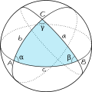
Четырёхугольники
Автор: Ю.А.Овчарова учитель математики
СОШ№288,Г.Заозёрск, Мурманская область

Slide 3
Дом ОБМАНЩИКОВ.
У параллелограмма противоположные углы равны.
В параллелограмме сумма любых двух последовательных углов равна 180⁰.
Диагонали равны только у прямоугольника.
В ромбе диагонали равны.
Квадрат можно назвать ромбом.
В квадрате диагонали при пересечении образуют прямые углы.
В ромбе все углы и стороны равны.
Диагонали прямоугольника делят его углы пополам.

Slide 4
ОБЩЕЖИТИЕ
2
1
3
4

Slide 5
180
Сумма односторонних углов
Развёрну-тый угол
Сумма углов треугольника
Смежные углы

Slide 6
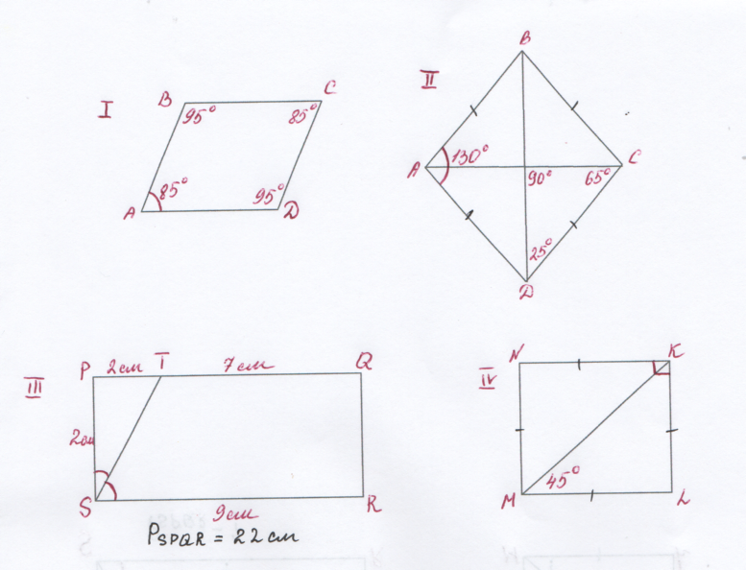
«Кто быстрее?»

Slide 7
Трапеция.
Задача1:
170
40

Slide 8
Трапеция.
Задача 2:
5 см
4см
45

Slide 9
Круги Эйлера.
Четырёхугольники
Параллелограмм
Прямоугольник
Ромб
Квадрат
Трапеция

Slide 10
Иерархия четырёхугольников.
Четырёхугольник
Параллелограмм
Ромб
Прямоугольник
Трапеция
Квадрат

Slide 11

МОЛОДЦЫ!
ЖЕЛАЮ УСПЕХА!

